Slide 1
第5讲 基于互联网思维的管理模式

Slide 2
主要内容
组织转型—以用户为中心的组织变革
绩效转型—以用户为驱动的管理体系
文化转型—以互联网精神为土壤的文化重塑
一切互联网的优势都是效率的优势，一切传统企业转型的问题最后都是组织的问题。
——俞敏洪
Notes:
组织的存在是为了实现组织目标，组织管理的目的是为了提高效率。所以关于管理模式的讨论主要围绕怎样才能更有效地为用户提供和产品服务而展开。管理模式转型包括三方面：组织转型，绩效转型，文化转型。

Slide 3
组织转型—以用户为中心的组织变革
20世纪初，亨利.福特建立汽车生产线，让员工各司其职，形成组织架构的雏形。
工业经济时代
金字塔形组织结构，强调自上而下集中管理。高层产生决策，中层负责控制，底层负责执行。
特点是分工和分权。
互联网时代
网状结构，组织结构扁平化，形成以客户、产品为中心的组织，形成组织生态圈。
倒三角方式。从员工产生决策源，再根据决策源调整公司战略和策略各个方面，从关注上级决策链转变为关注客户。
Notes:
互联网那个时代，组织核心不是领导，决策层也不再是高管，员工也不是操作层。

Slide 4
组织转型—以用户为中心的组织变革
互联网时代的组织架构—自由联合体
组织的核心从围绕产品和服务转为围绕用户和员工的价值创造
组织结构从复杂、多层次转向去中心化、扁平化、敏捷化
组织全力重心呈现倒三角，真正授权给最理解用户和最了解市场的人。
组织内外部沟通无边界，五障碍，内部沟通和交易成本最小化
组织协同从单一线性协同转向跨部门、跨业务、跨团队的立体化协同。
组织从封闭走向开放式的有机生态系统

Slide 5
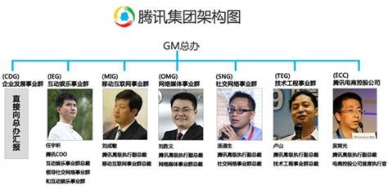
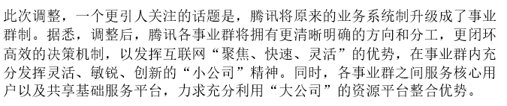
腾讯
腾讯组织架构调整：事业群制布局六大业务领域（2012)
Notes:
以事业群制把现有业务重新划分成企业发展事业群(CDG)、互动娱乐事业群(IEG)、移动互联网事业群(MIG)、网络媒体事业群(OMG)、社交网络事业群(SNG)，整合原有的研发和运营平台，成立新的技术工程事业群(TEG)，并成立腾讯电商控股公司(ECC)专注运营电子商务业务。
腾讯组织架构调整：事业群制布局六大业务领域：社交、游戏、网媒、无线、电商、搜索。

Slide 6
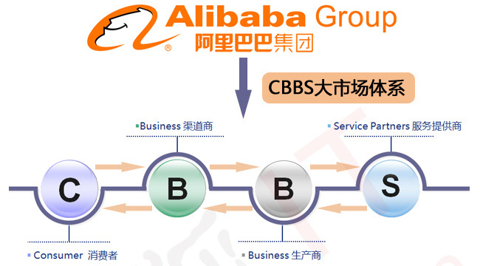
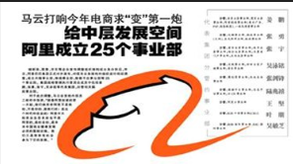
阿里巴巴
2012年，阿里巴巴被拆分为“七剑”；2013年，拆分成25个事业部
传统组织形式特点：
控制和命令，管理工具是计划和预算
自上而下整合资源
新型组织形式特点：
通过激发、鼓励、指明方向的自下而上的形式
自下而上聚合资源
大平台+小团队
Notes:
马云将淘宝、一淘、天猫、聚划算、阿里国际业务、阿里小企业业务和阿里云称为“七剑”，宣布将其调整为七大事业群，组成集团CBBS（CBBS：Consumer to Business to Business to Service partners）市场体系。这七位事业群的总裁分别为姜鹏，吴泳铭，张勇，张宇，吴敏芝，叶朋和王坚，直接向马云汇报。七剑打通B2B与B2C平台，打造了一套完整的电子商务生态系统。

Slide 7
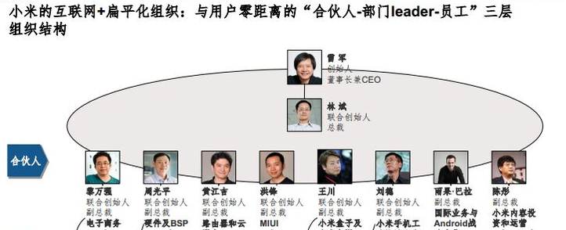
小米
Notes:
小米：最下层是合伙人，主要任务是发现一流经营，寻找部门主管，组织协调，实现平台扩展。
第二层：部门主管，与团队一起冲锋，而不是行政官僚。
最上层：“攻城狮”（工程师），直接接触用户，也是人数最多的，占小米员工数量的85%，随时随地通过小米社区与用户无缝对接，互动，共同研发。

Slide 8
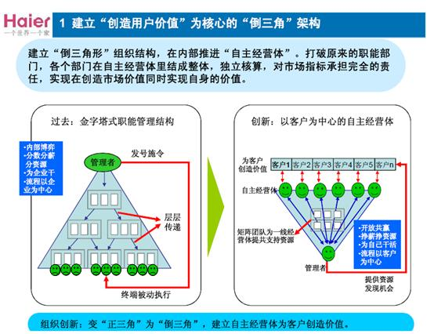
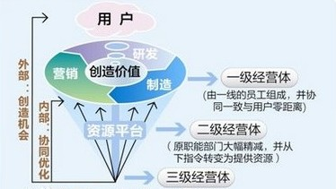
海尔
Notes:
一级经营体：由一线员工组成，协同一致与用户零距离接触
二级经营体：原职能部门答复所见，从下指令转变为提供资源
三级经营体：组织协调，战略，发现精英人才

Slide 9
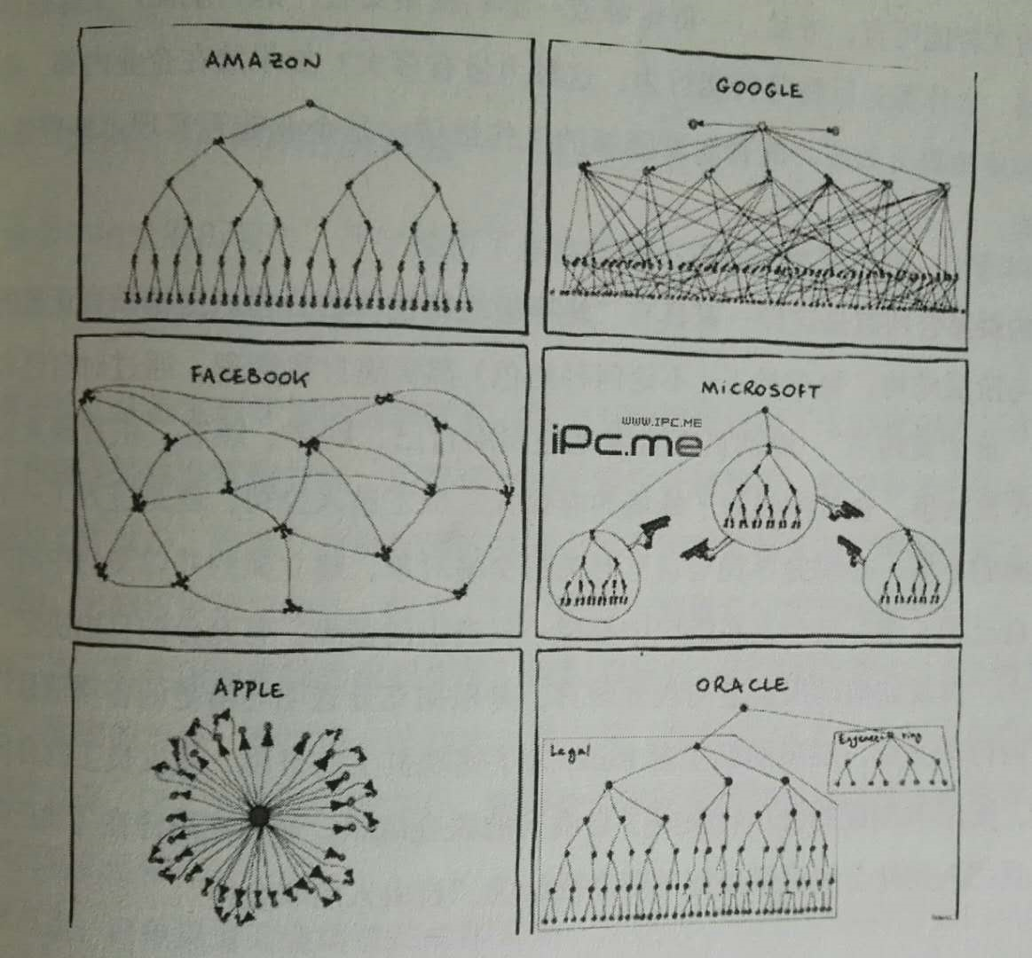
美国科技公司的组织结构图
web设计师Manu Cornet绘制
Notes:
亚马逊：等级森严且有序；google结构清晰，产品和部门之间相互交错，混乱；facebook散开的网，无边界，看不到领袖和下属，开放式，人人平等的组织体系。微软内部各自占山为王，军阀作风；苹果一个人锁了算；甲骨文，臃肿的法务部门，比工程部门更重要。

Slide 10
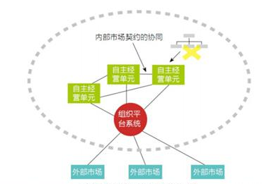
未来的组织—蜂群组织
美国晨星公司（Morning star）
Notes:
18世纪初，荷兰思想家曼德维尔出版《蜜蜂的寓言》，发现蜂群的工作效率如此之高，不是因为存在一个卓越管理者，而是每个蜜蜂在风群里都最大限度追求自身利益。单个蜜蜂之间的利益竞争关系，最后在总体上促进整个蜂群的利益最大化。
蜂群组织特点：没有正式管理者与阶层结构，每个员工都实施自我管理，通过对自己和他人的承诺锲约书，驱动员工自发第做出对自己和顾客有价值的工作。每个人在组织中像一只自由蜜蜂，有权决定自己做什么，如何动用规划预算，指定自己的行动方案。

Slide 11
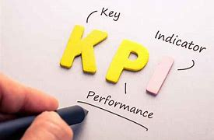
绩效转型—以用户为驱动的管理体系
案例——绩效主义毁了索尼（天外伺郎：2007）
1994年，索尼将事业部改为公司制，负责人对资产负债表和损益表负责，并有权投资新业务，在考核业务单元负责人同时，增加了ROE,ROA,现金流等上市公司考核指标，并将指标完成情况与经营者收入挂钩。
1998年，考核重点变成了“股东价值”以及EVA指标，将EVA与管理者薪资挂钩。
公司不仅对每个人进行考核，还对每个业务部门进行经济考核，决定整个部门的报酬。
绩效主义：业务成果与金钱回报直接挂钩，职工为拿更多报酬而努力工作。
Notes:
业务成果与金钱直接挂钩，导致员工失去创造热情，缺少工作乐趣和埋头苦干的文化，以出名，赚钱为利益驱动。
业务部门经济考核：导致业务部门相互拆台，想方设法从公司整体利益中为本部门捞取更多好处。
经理人关注的重点：下一季度能否完成更高的绩效目标，对组织协同，人员成长，创新活动和领导能力等更重要的因素视而不见。

Slide 12

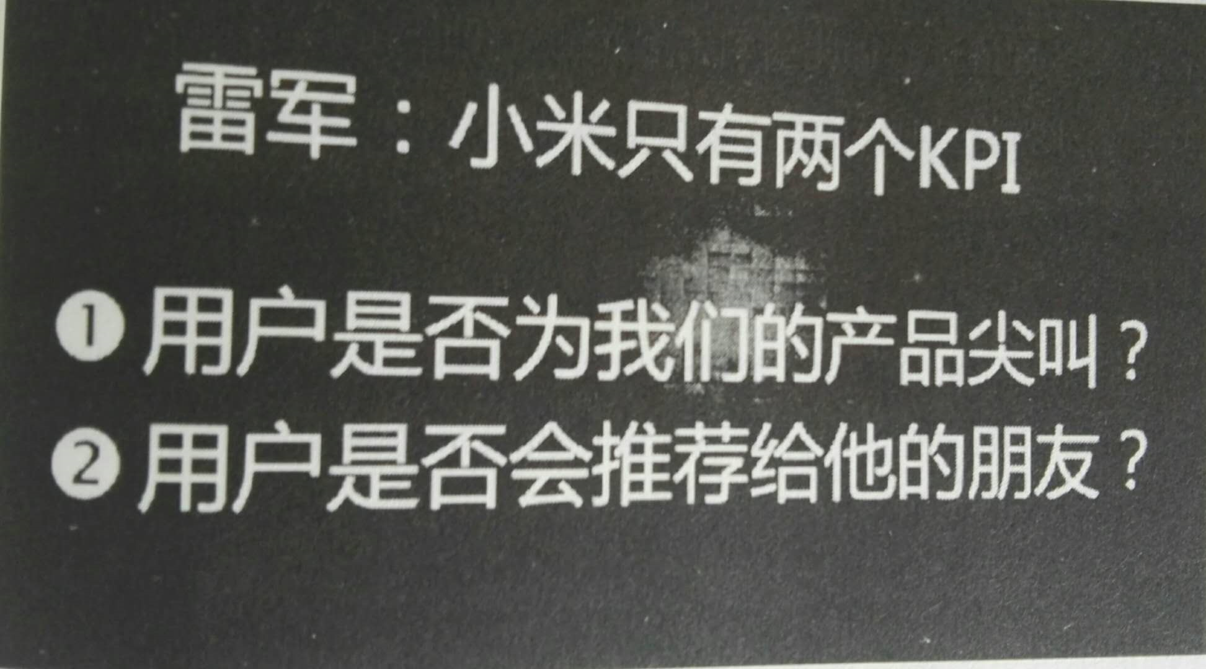
绩效转型—以用户为驱动的管理体系
案例——小米传奇
Notes:
小米内部完整地建立了一套依靠用户反馈改进产品的系统，不强调KPI和考勤制度。
小米通过小米论坛和MIUI（米柚）论坛实现与用户实时零距离上线接触，让用户反馈的意见能够及时响应。
MIUI每周快速迭代，很多产品改进都是基于论坛展开的。每周下午五点，MIUI系统发布，社区点击量都是几十万和上百万。用户和产品精力以及团队一起聊自己想要的功能，功能好不好，由用户投票是否增加功能。米粉参与设计并发表i见，会有强烈参与感和存在感。
产品成为引领、激励和衡量一切的风向标。内部奖励与老板无关，全靠用户投票，大家公认的好设计才是好设计。爱自己的产品和用户，才是解放团队的真正核心。

Slide 13
绩效转型—以用户为驱动的管理体系
案例——最强自组织：中文字幕组
不可思议的效率
但求热爱，不求回报
Notes:
小米内部完整地建立了一套依靠用户反馈改进产品的系统，不强调KPI和考勤制度。
小米通过小米论坛和MIUI（米柚）论坛实现与用户实时零距离上线接触，让用户反馈的意见能够及时响应。

Slide 14
文化转型—以互联网精神为土壤的文化重塑
企业文化无非是核心价值观，你怎么通过利益、通过名和利满足大家需要，让大家想要的东西和企业保持一致，这就是文化的成功。
——柳传志
普通火车
火车跑得快，全靠车头带
动车
每节车厢都有发动机
Notes:
不少人认为，在互联网时代，最重要的是战略创新，我们在各种媒体上论坛上看到最多的就是“颠覆”“重构”“平台”“跨界”“生态”；也有人认为是组织变革，例如，去中心，无边界，开放价值链等。这些主张重不重要呢？当然重要，但是它们还处于方法和技术层面。二更重要的是文化基因，即企业顶层设计的内核：组织的假设系统和价值观体系。他们是组织对待外部环境，顾客，内部员工的基本态度和原则，是企业成长的命脉和动力。
只有文化上的转型才是真正意义的精神传承。

